Slide 1
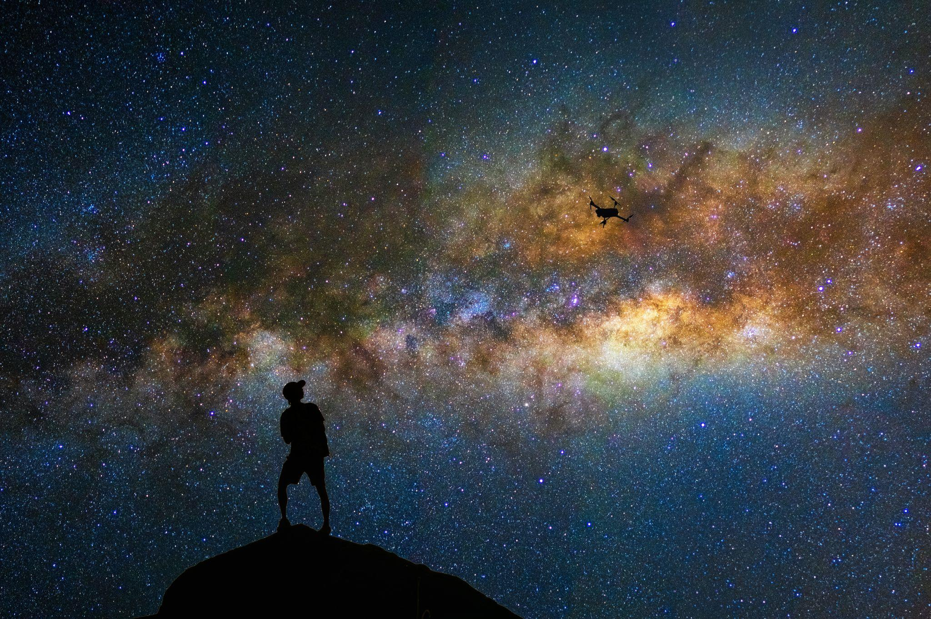

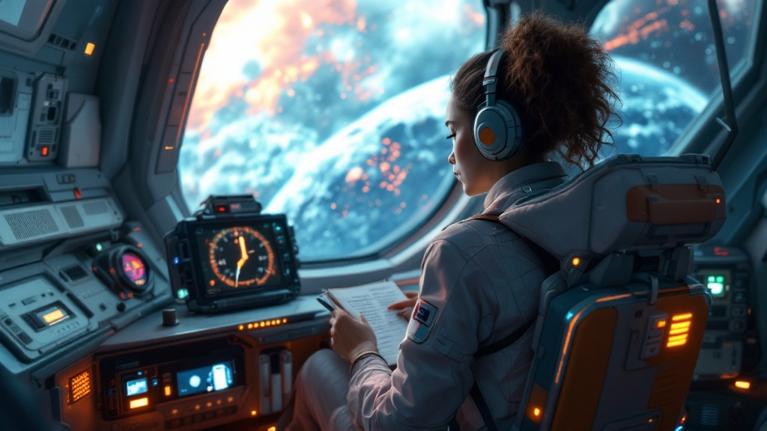







Nire munduaren islak:
Besteek nola ikusten nauten deskubritzea
Erakunde parte-hartzaileak:

Slide 2
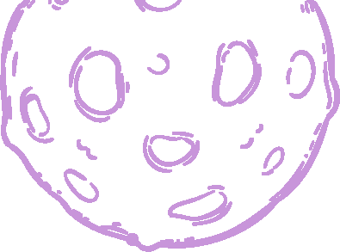

ABIAPUNTUA:
Parte hartu "Expo-Ekin" erakusketan, tokiko antzerki-konpainia batekin lankidetzan. Jarduera honek, antzerkiaren bidez, besteek nola ikusten zaituzten eta zure burua nola ikusten duzun aztertzera gonbidatzen zaitu. Zure eta zure ingurukoen pertzepzioak islatzen dituzten gidoiak sortuko dituzu, zure nortasuna eta etorkizuneko erabaki profesionaletan nola eragin dezakeen hobeto ulertzen lagunduz.

Slide 3
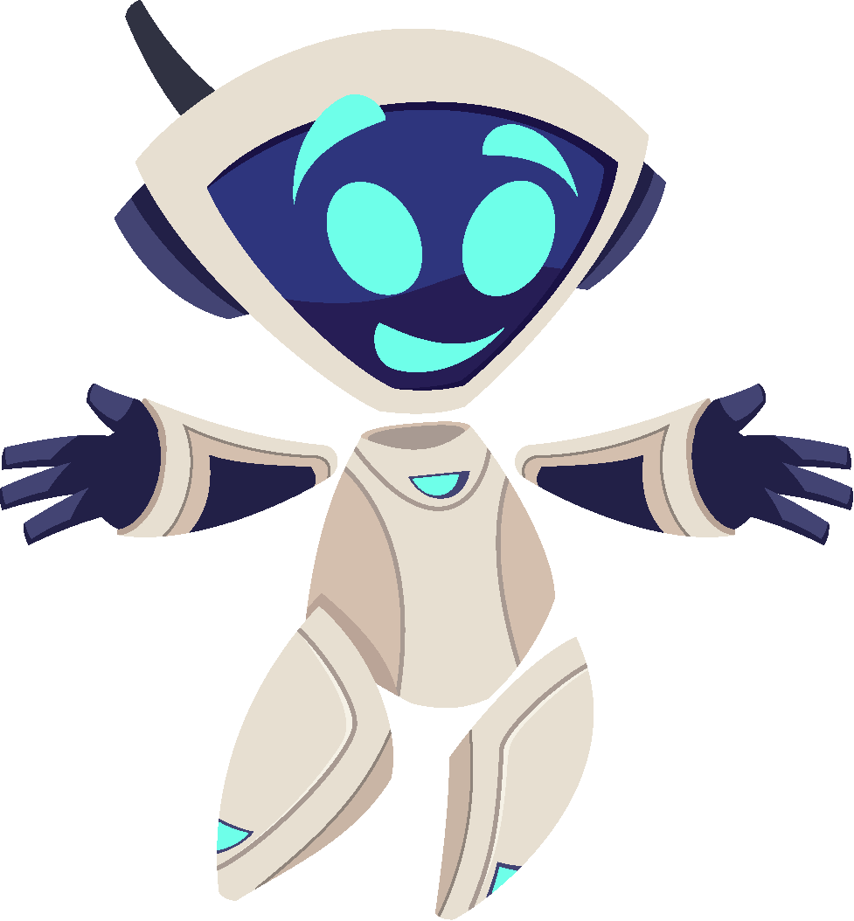
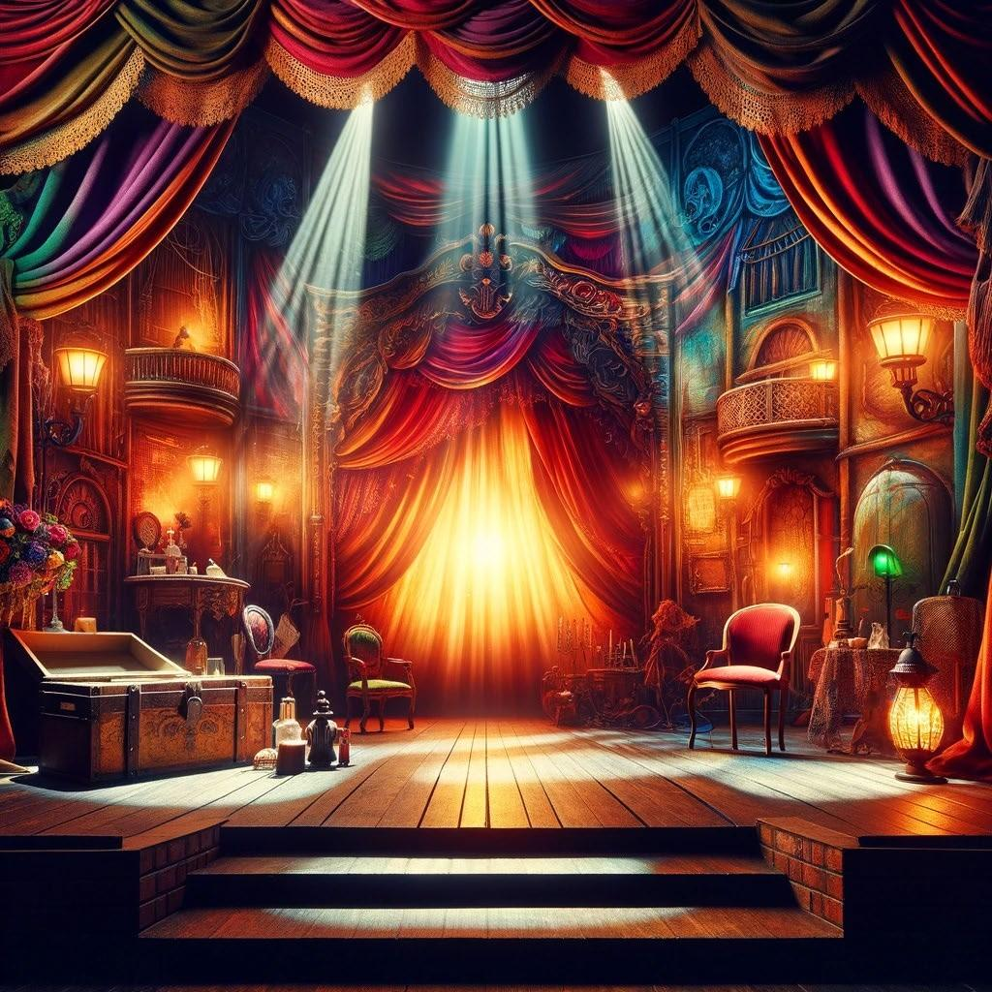
Ausartu Expo-Ekin-en distira egitera!
ABIAPUNTUA:
Antzerkiaren gonbidapena
Antzerki-konpainiak gonbita egiten dizu zure talentua eta sormena erakusteko agertoki paregabe batean, non istorioaren gidoilari eta sortzaile izan baitzaitezke.
Islatu zure ikuspegia gidoi original batean.
Aukera paregabea duzu nor zaren eta besteek nola ikusten zaituzten esploratzeko.
"Expo-Ekin" ez da antzerkia soilik; zure barne-mundurako bidaia bat da, eta zure grinak aurkitzen eta bokaziozko bidea zehazten lagunduko dizu.
Animatu eta parte hartu

Slide 4

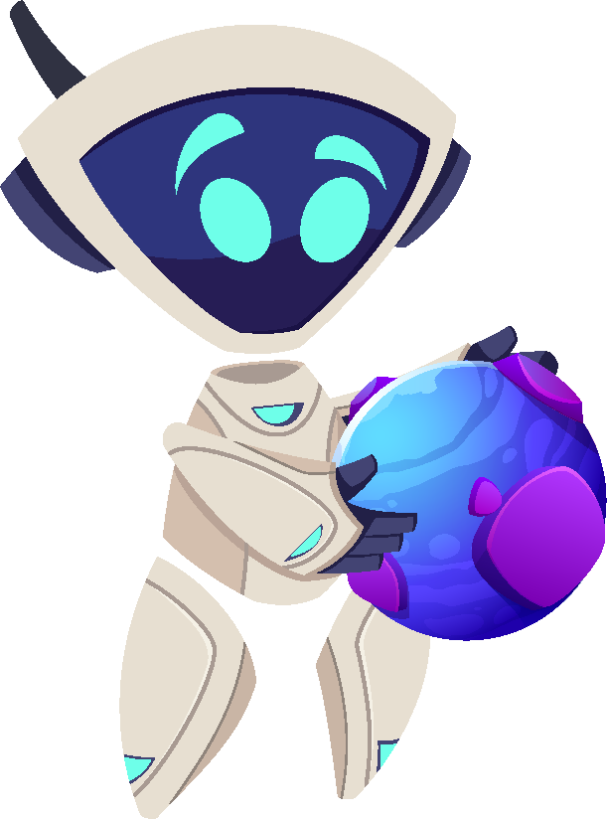


ABIAPUNTUA :
1. Urratsa:
2. Urratsa :
Egiaztapena eta hausnarketa
Inkestako datuen azterketa
3. Urratsa
4. Urratsa
Gidoiak sortzea
Aurkezpena eta Azken Plangintza

Slide 5

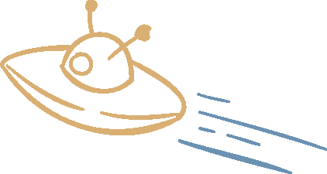

Gidoiak esploratzea eta sortzea:
Atariko jarduera:
Egin INKESTAK senideei, lagunei eta bizilagunei, zure nortasunari eta gaitasunei buruz, protokolo etikoei jarraiki. Informazio hori izango da ikasgelan egingo diren hausnarketa- eta sortze-jardueren oinarria. Gutxienez 5 inkesta egitea gomendatzen dizugu.

Slide 6
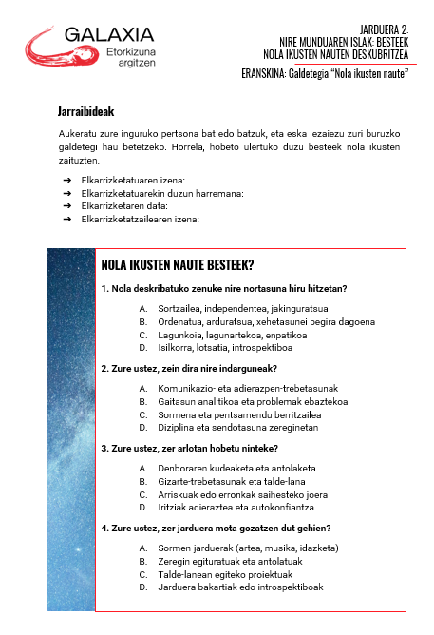
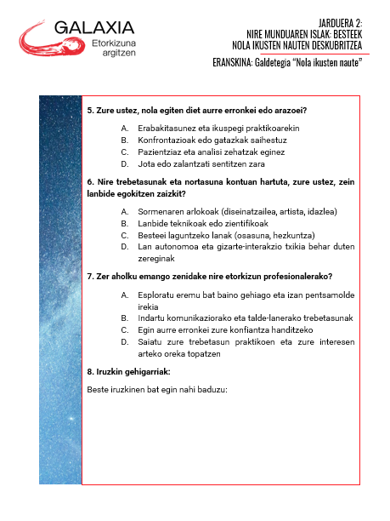
Gidoiak esploratzea eta sortzea: GALDETEGIA “NOLA IKUSTEN NAUTE”

Slide 7
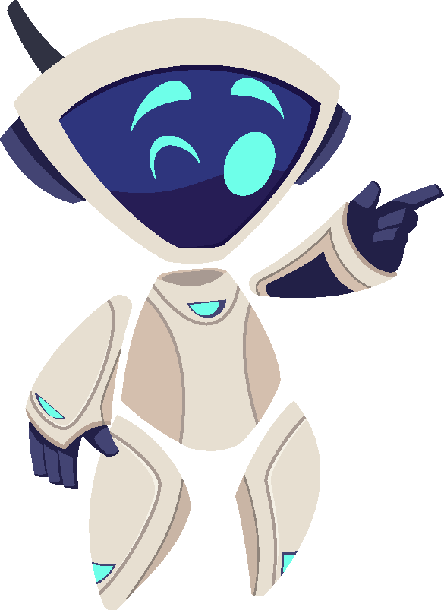

Gidoiak esploratzea eta sortzea:
1. Urratsa: Egiaztapena eta hausnarketa (10 minutu)
Ziurtatu inkestak beteta ekarri dituzula. Partekatu zure esperientziak eta aurkikuntzak inkestak egitean.
Inkestak egitean, zer izan zen deskubritu zenuen gauzarik harrigarriena?
Izan zen bereziki atentzioa eman zizun edo gogoeta eginarazi zizun erantzunik?
Beste pertsona batzuei inkesta egiteko prozesuan, zer zati egin zitzaizun errazena edo zailena?
Zer sentitu zenuen beste pertsona batzuek nola hautematen zaituzten entzutean?
Bideoa: “¿Cómo nos vemos? ¿Cómo nos ven los demás?”

Slide 8
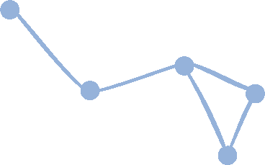
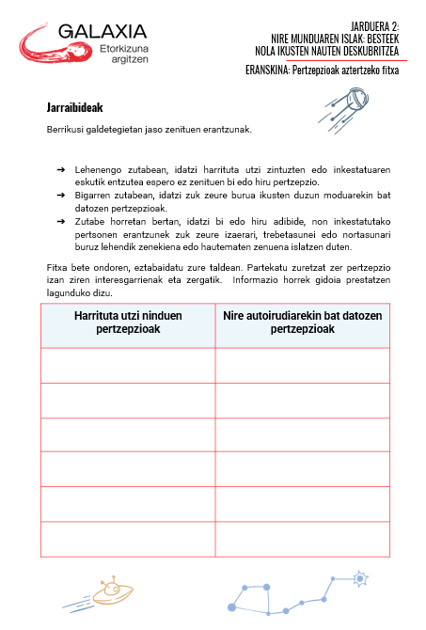
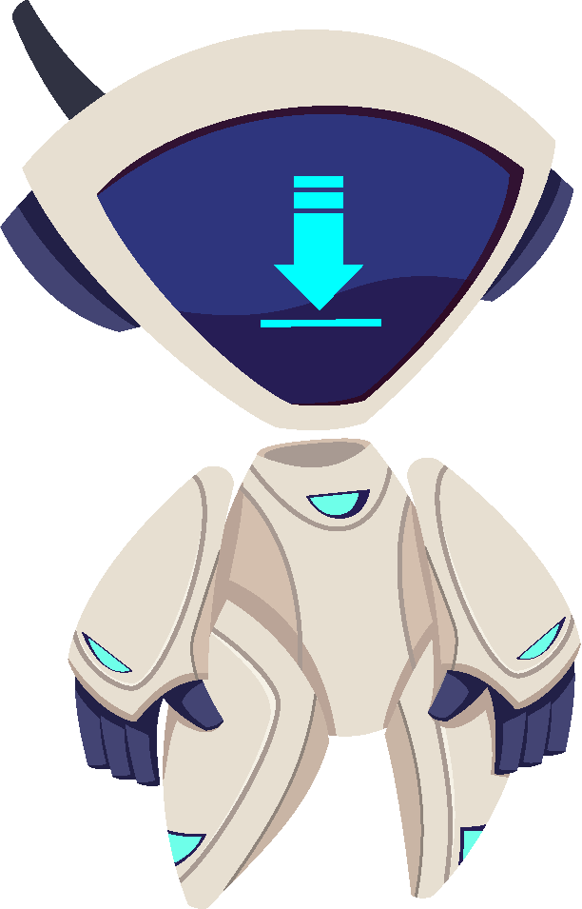
Gidoiak esploratzea eta sortzea:
2. Urratsa: Inkestako datuen azterketa (10 minutu)
Talde txikitan edo banaka, berrikusi eta komentatu inkestetan jasotako erantzunak, zuei buruzko joerak eta pertzepzio gakoak identifikatzeko.
Kontuan hartu fitxa hau ataza egiteko.
PERTZEPZIOAK AZTERTZEKO FITXA

Slide 9
Harrituta utzi ninduen pertzepzioak | Nire autoirudiarekin bat datozen pertzepzioak
Gidoiak esploratzea eta sortzea:
PERTZEPZIOAK AZTERTZEKO FITXA
Lehenengo zutabean, idatzi harrituta utzi zintuzten edo inkestatuaren eskutik entzutea espero ez zenituen bi edo hiru pertzepzio.
Bigarren zutabean, idatzi zuk zeure burua ikusten duzun moduarekin bat datozen pertzepzioak.
Zutabe horretan bertan, idatzi bi edo hiru adibide, non inkestatutako pertsonen erantzunek zuk zeure izaerari, trebetasunei edo nortasunari buruz lehendik zenekiena edo hautematen zenuena islatzen duten.

Slide 10

Gidoiak esploratzea eta sortzea:
3. Urratsa: Gidoiak sortzea (20 minutu)
Aukeratu inkesten funtsezko pertzepzio bat, harritu zaituena edo zure buruarekin bat datorrena.
Taldean edo bakarka, pertzepzio horiek esploratuko dituen istorio bat sortu.
Antolatu istorioa hiru zatitan: pertsonaiak eta haien pertzepzioak aurkeztu, autoirudiaren eta kanpoko pertzepzioen arteko gatazka edo akordioa erakutsi, eta gogoeta egin zure ikuspegi pertsonalean nola eragiten duten.
Arreta jarri pertzepzioen eta autoirudiaren arteko desberdintasuna edo adostasuna erakusten duen eszena batean.
Elkarrizketarako astirik ez baduzu, idatzi laburpen bat ideia nagusiekin eta pertsonaiek nola interakzionatzen duten azalduz.
Ziurtatu zure pertzepzioarekin partehartzen duzula eta istorioak oreka mantentzen duela besteek pentsatzen dutenaren eta zuk zeuk ikusten duzun moduaren artean.

Slide 11
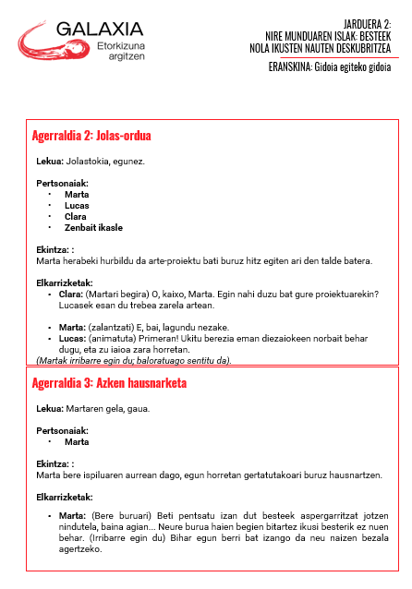
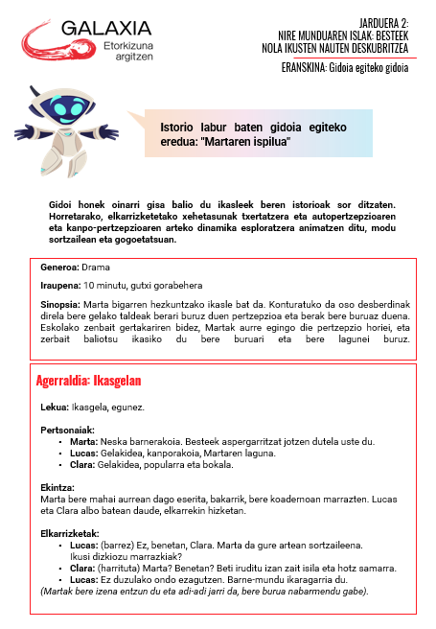

Gidoiak esploratzea eta sortzea:
GIDOI EREDUA

Slide 12
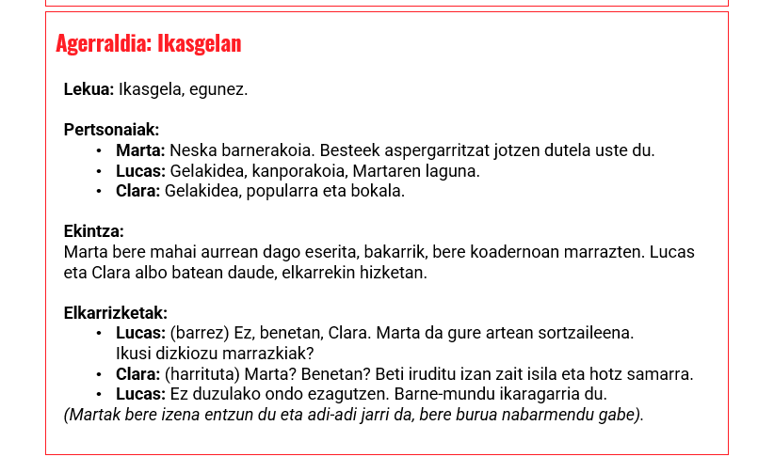

Istorio labur baten gidoia egiteko eredua: "Martaren ispilua"
Gidoiak esploratzea eta sortzea :
GIDOI EREDUA

Slide 13
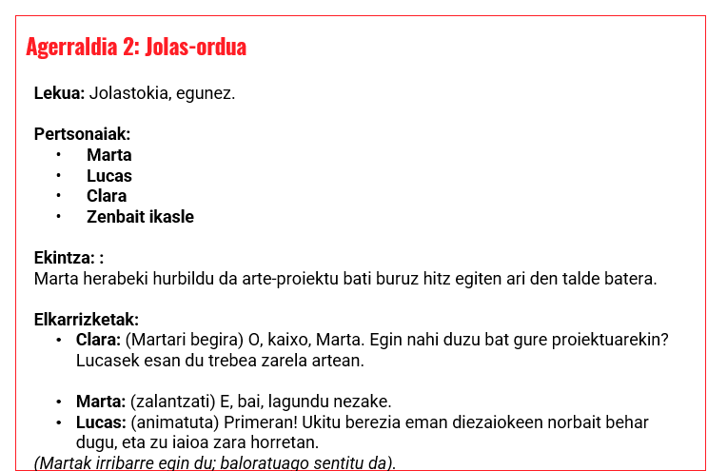
Istorio labur baten gidoia egiteko eredua: "Martaren ispilua"
Gidoiak esploratzea eta sortzea :
GIDOI EREDUA

Slide 14
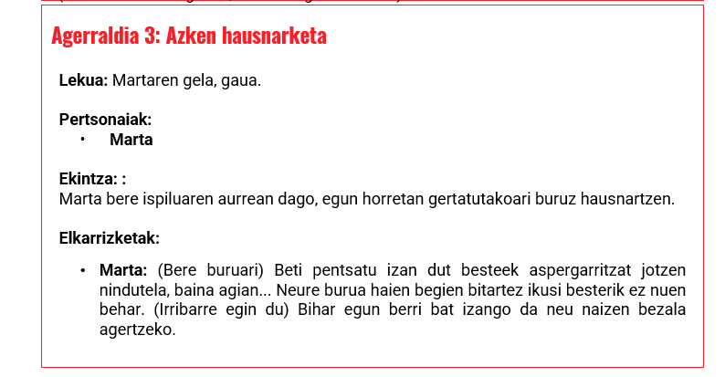
Istorio labur baten gidoia egiteko eredua: "Martaren ispilua"
Gidoiak esploratzea eta sortzea :
GIDOI EREDUA

Slide 15

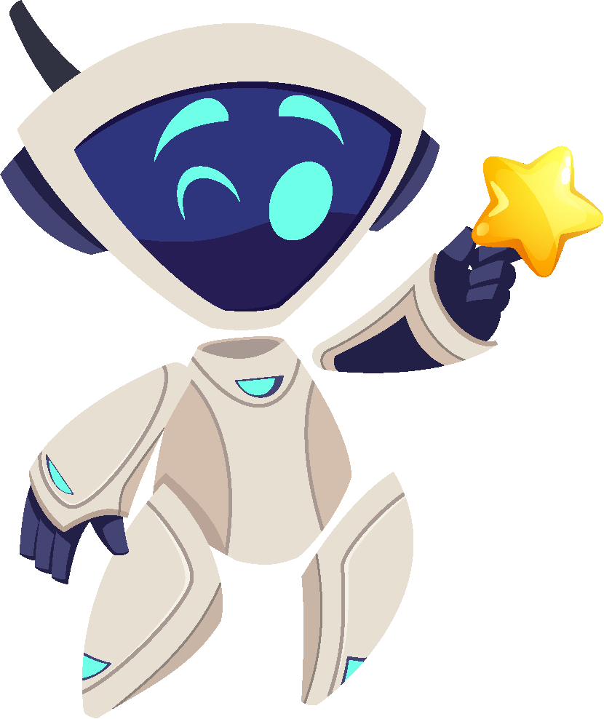

Gidoiak esploratzea eta sortzea:
Descubrimiento y Creación de guiones:
4. Urratsa: Aurkezpena eta Azken Plangintza
(10 minutu)
Talde bakoitzak edo bakarka, labur-labur, bere pertzepzio nagusia aurkeztuko du, baita gidoian nola txertatu duten ere. Ikaskideen eta saioko gidariaren komentario azkarrak jasoko dituzte.
Jasotako iruzkinak kontuan hartuta, gidoiak hobetuko dira. Gidoia prestatu behar da, hurrengo egunetan aurkezteko edo eztabaidatzeko, eta "Expo-Ekin" eremura bidali.

Slide 16


Gauzatzeko gomendioak:
Ziurtatu Interneterako konexioa duzula, bideoak ikusteko eta galdetegia betetzeko.
Izan zaitez sortzailea zure gidoia idaztean, zure ideiak eta pertzepzioak modu pertsonalean adieraziz.
Sortu errespetu eta babes giro bat zure taldean, non pertsona guztiak eroso sentituko diren beren ideiak eta lanak partekatuz.

Slide 17
Nire munduaren islak:
Besteek nola ikusten nauten deskubritzea
Erakunde parte-hartzaileak:

